Slide 1



Curso
DETENER EL SANGRADO®
American College of Surgeons
SAVE A LIFE
Copyright © 2019 American College of Surgeons
Version 2
STOPTHEBLEED.ORG
STOP THE BLEED® is a registered trademark of the U.S. Department of Defense
Notes:
Notas al instructor: Esta presentación incluye el juego de diapositivas que necesitará para impartir la porción didáctica del curso de Control Básico del Sangrado, así como las notas para el instructor que le ayudarán a presentar este material.
Se sugiere imprimir las diapositivas y armar un folleto como material para entregar a los participantes del curso.

Slide 2
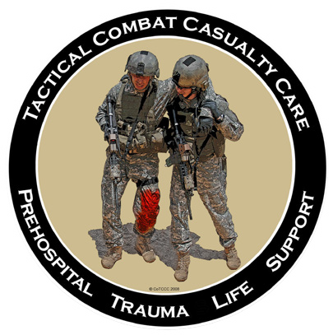




The American
College of Surgeons Committee on Trauma
The American
College of Emergency Physicians
The National Association of
Emergency Medical Technicians
The Committee on Tactical Combat Casualty Care
Notes:
Este programa educativo representa el esfuerzo colaborativo de muchas organizaciones e incluye las “mejores prácticas” actuales de cómo manejar la hemorragia que pone en riesgo la vida.
Detener el Sangrado®

Slide 3
Algunas de las imágenes de esta presentación son muy gráficas y pueden causar molestias a algunas personas.
Notes:
Este curso fue diseñado para enseñar cómo reconocer y controlar un sangrado que pone la vida en peligro. Esto no se puede hacer sin fotografías clínicas relevantes al contenido del curso. Algunas de estas fotografías son muy gráfica, por naturaleza y pueden causar molestias a algunas personas.
El curso dirigido al público en general no contiene fotos clínicas gráficas, pero esta diapositiva le permitirá hablar sobre emergencias que presentan mucha sangre, cuadro al que el primer respondedor (interviniente) estará expuesto. Se puede discutir el manejo apropiado de las expectativas con respecto a una emergencia que presente hemorragia profusa.

Slide 4
¿Por qué necesito este entrenamiento?
La causa #1 causa de una muerte prevenible luego de una lesión es la hemorragia
Notes:
Pregunte a los alumnos por qué están tomando el curso
La hemorragia es la causa más común de una muerte prevenible luego de una lesión y se la debe detener tan pronto como sea posible.

Slide 5




´¿Dónde se puede usar este entrenamiento?
Notes:
Pregunte a los estudiantes dónde se podrían utilizar estas nuevas destrezas.
Muchos mecanismos de lesión pueden producir serio sangrado.
En la actualidad, el estrés que sucede durante tiroteos en masa recibe mucha atención. Sagrados importantes se pueden producir por lesiones cotidianas tales como aquellas que pueden ocurrir en casa, en el trabajo o, en el camino.
Las técnicas que se enseñan en este curso se relacionan al sangrado, sin importar la causa. Considere usar uno o dos ejemplos en los que se podrían encontrar sangrados que podrían poner en riesgo la vida, tales como un evento deportivo o la rotura de un vidrio en casa.

Slide 6
Metas
1. Identificar
Reconocer
la hemorragia
que pone en riesgo la vida
Detener el Sangrado
Siga los pasos para
DETENER EL SANGRADO
  Presión
✓ Empaquetamiento
✓ Torniquetes
Notes:
El enfoque de este programa es la respuesta inmediata al sangrado.
Todas las personas deben saber cómo reconocer la hemorragia que pone en riesgo la vida.
Todas las personas deben poder seguir los pasos apropiados para controlar el sangrado hasta que la ayuda llegue.
Si Ud. no se siente cómodo controlando el sangrado, aún enn esas condiciones puede ayudar llamando al 911 y asistiendo a otras personas que están controlando la hemorragia.

Slide 7
Seguridad Personal
SU seguridad es SU primera prioridad
Si Ud. está lastimado, no podrá ayudar a nadie.
Ayude a otras personas solamente cuando sea seguro hacerlo.
Si la situación cambia o se vuelve insegura:
✓ Deténgase
✓ Diríjase a un lugar seguro
✓ Si puede, lleve a la víctima con usted
Notes:
Su seguridad personal es una consideración importante. Si usted también se lastima, no podrá ayudar a nadie y se convertirá en víctima, por lo que la situación en la que se encuentra se complica más. Si el lugar en el que se encuentra no es seguro por cualquier razón, usted debe abandonarlo (y llevarse a la víctima si le es posible), alejarse del peligro y tratar de encontrar un lugar seguro. Una vez que ha encontrado un lugar seguro, podrá enfocarse en controlar la hemorragia.

Slide 8
Seguridad Personal
SU seguridad es SU primera prioridad
Si puede, póngase guantes
Si se mancha de sangre, asegúrese de limpiar cualquier parte del su cuerpo que ha tocado sangre.
Cuéntele a un profesional de la salud que se manchó de sangre, y siga las instrucciones que éste le proporcione.
Notes:
Enfatice la importancia del equipo de protección personal y de evitar el contacto con sangre o con otros fluidos corporales.
Aunque el riesgo de contagio es extremadamente bajo, sigue siendo un riesgo.
Evite el contacto directo con sangre u otros fluidos corporales en su piel, ojos o boca.
Póngase guantes cuando sea posible
Lávese las manos luego de cualquier contacto aun cuando no haya sangre a la vista.

Slide 9
El ABC del control de la Hemorragia
A Alertar al
B Hemorragia
C Compresión

Slide 10
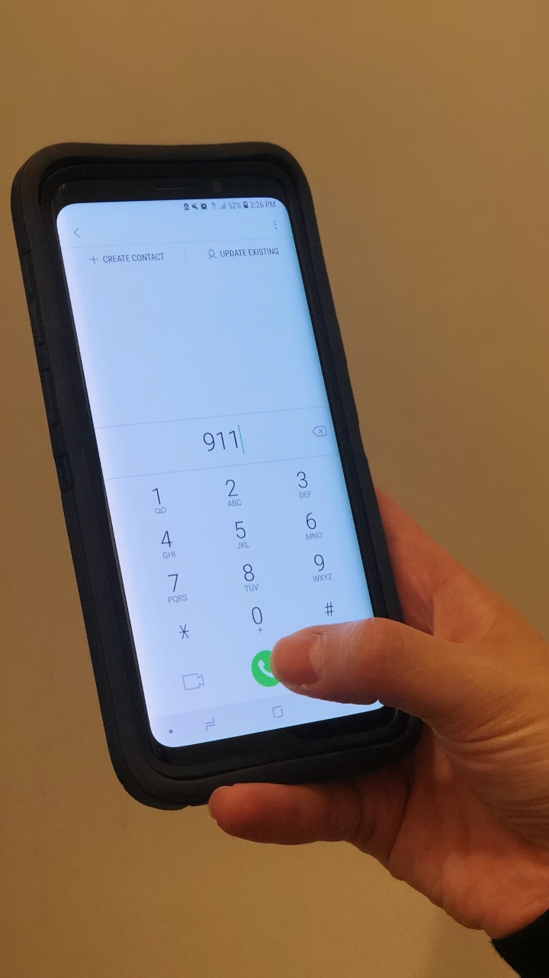
El ABC del control de la Hemorragia
A Alertar al
B Hemorragia
C Compresión

Slide 11
El ABC del control de la Hemorragia
A Alertar al
Llame al
Sepa su ubicación
Siga las instrucciones que le proporcione el operador del .
Notes:
El despachador del le guiará a través de su conversación, con preguntas.
¿Qué le pasó?
¿Cuándo ocurrió?
¿Dónde se encuentra?
¿Cuál es el número y el estado de las víctimas?
¿Hay amenazas en curso, para su seguridad?
Nota* (Se puede explicar a los participantes si es necesario) Al hacer una llamada al llame desde un teléfono móvil, usted está enviando señales a través del aire. La torre que capta su señal puede, o no, estar cerca. Esa no es suficiente información para que el despachador le encuentre.
Ud. debe saber su ubicación y, si está usando un teléfono celular, tenga en cuenta el número para volver a llamar.
Si la situación y su batería de poder se lo permite, usted, o alguien, debe permanecer en la línea.

Slide 12
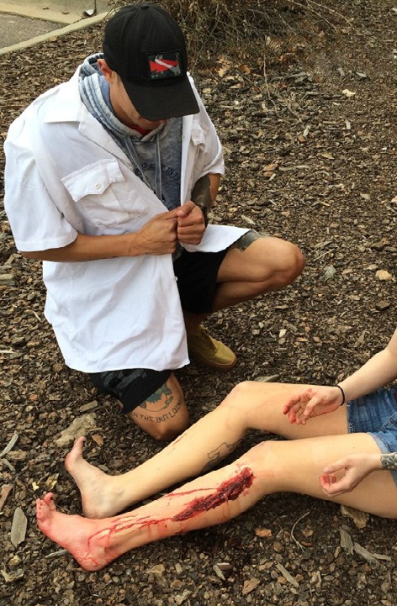
El ABC del control de la Hemorragia
A Alertar al
B Hemorragia
C Compresión

Slide 13
El ABC del control de la Hemorragia
B Hemorragia (bleeding)
Encuentre la fuente del sangrado
Busque:
  Hemorragía continua
  Hemorragia profusa
  Acumulamiento de sangre
Notes:
El sangrado que pone en riesgo la vida es la hemorragia profusa que es continua, de gran volumen, pulsátil, como de aspersor o, que es suficiente como para acumularse en la ropa o en el piso. Mientras más rápido se controle la hemorragia, más pronto se mejorará el paciente.

Slide 14
El ABC del control de la Hemorragia
B Hemorragia (Bleeding)
Puede haber múltiples lugares desde donde la víctima esté sangrando.
La ropa podría también esconder el sangrado que pone en riesgo la vida.
Notes:
Aun cuando usted encuentre una fuente de sangrado, podría haber otros.

Slide 15
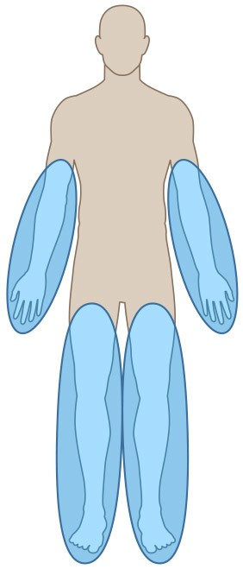
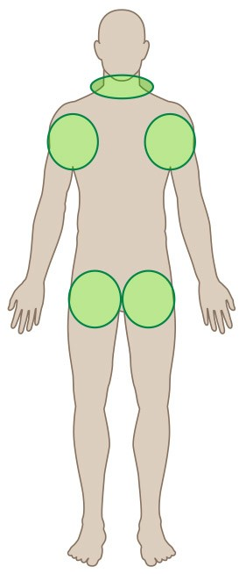
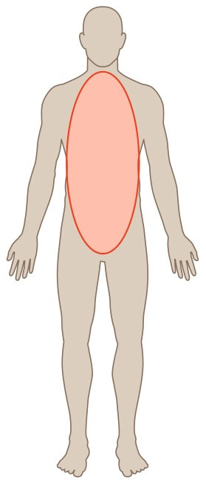
El ABC del control de la Hemorragia
B Hemorragia
Brazos y piernas
Cuello, axilas e
ingle
Cuerpo
Notes:
“Los principios que se enseñan en este curso aplican a sangrado externo. Éste puede ocurrir desde las extremidades (celeste) y desde las áreas de unión (verde) que consisten del cuello, de las axilas y de las ingles. El sangrado que ocurre desde las uniones puede ser severo puesto que vasos sanguíneos de grueso calibre corren por estas áreas. El tercer lugar desde donde se puede producir sangrado es el cuerpo (rojo). Esta hemorragia interna hacia el cuerpo no se puede controlar en el campo y requiere que la víctima sea trasladada a un hospital o a un centro de trauma.

Slide 16
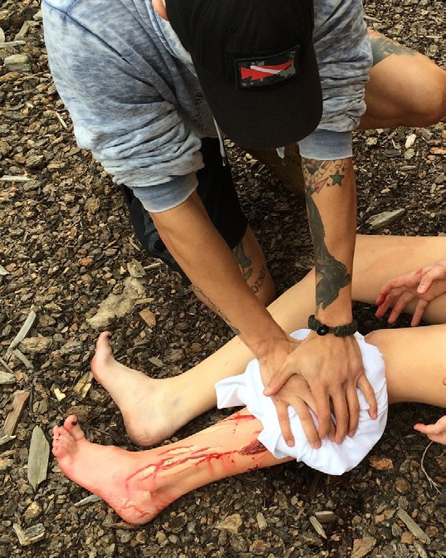
El ABC del control de la Hemorragia
A Alertar al
B Hemorragia
C Compresión - Presión

Slide 17
El ABC del control de la Hemorragia
C Compresión - Presión
Aplicar presión directa a la herida
Enfocarse en la ubicación del sangrado
Usar sólo la gasa suficiente o una tela para cubrir la lesión.
Si la presión detiene el sangrado, mantenga la presión hasta que la ayuda llegue.
Notes:
La presión detendrá la mayor cantidad de sangrado.
Empiece con presión, use una pequeña cantidad de gasa o de tela, sólo lo suficiente para cubrir la herida. El exceso de gasa o de tela hará que la presión no sea efectiva. Si no tiene gasa, use una tela o un trapo limpios.
Aplique presión directa sobre el sitio del sangrado.
La aplicación de presión puede requerir una cantidad significante de fuerza. Aplique suficiente fuerza para detener el sangrado y continúe aplicando esta presión hasta que llegue la ayuda .

Slide 18
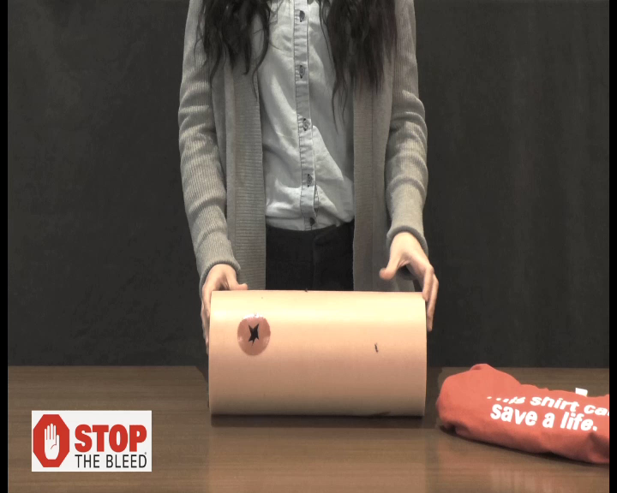
El ABC del control de la Hemorragia
Notes:
NO HAY SONIDO PARA ESTE VIDEO – THE INSTRUCTOR DEBE EXPLICAR LOS PASOS QUE EL RESPONDEDOR (INTERVINIENTE) INMEDIATO ESTÁ REALIZANDO.
La demostración en el video se mueve a un ritmo más lento para mostrar el proceso. Recuerde a los participantes que se debe realizar una acción rápida para controlar el sangrado.
En la siguiente serie de tres diapositivas podrá ver cómo aplicar presión a una herida sangrante.
Aquí se puede ver la aplicación de presión de precisión directamente sobre el sitio de sangrado. Éste es un método efectivo para controlar el sangrado.

Slide 19
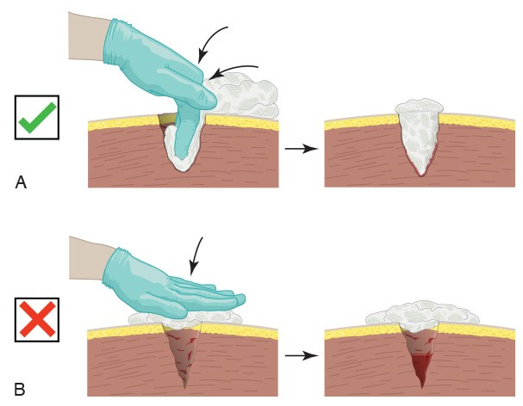
El ABC del control de la Hemorragia
C Compresión - Empaquetar
Para heridas grandes, la presión superficial no es efectiva.
Si la hemorragia proviene de una herida profunda, empaquete la herida con suficiente gasa hasta que el sangrado se detenga; mantenga la presión hasta que llegue la ayuda.
Notes:
Si el sangrado proviene de una cavidad, la presión superficial puede no ser efectiva y, a lo major usted deba empaquear la herida profunda y apretadamente. Tenga cuidado pues podría haber objetos punzantes o fragmentos de hueso dentro de la cavidad. Una vez que la hemorragia se detenga, no revise la herida, simplemente mantenga la presión hasta que la ayuda llegue.

Slide 20
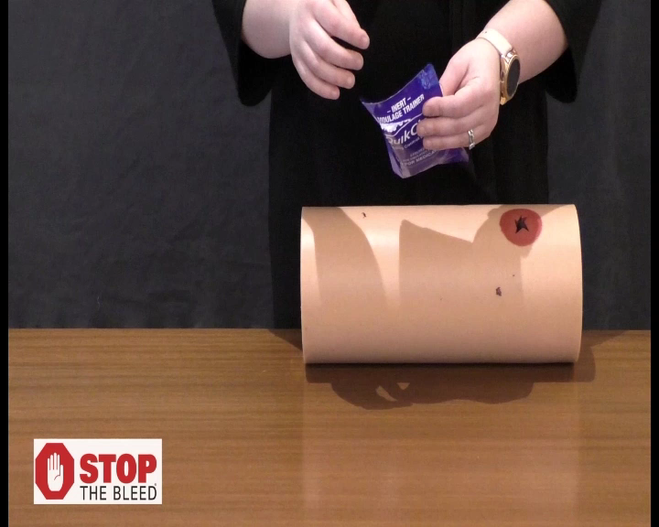
El ABC del control de la Hemorragia
Notes:
NO HAY SONIDO PARA ESTE VIDEO – THE INSTRUCTOR DEBE EXPLICAR LOS PASOS QUE EL RESPONDEDOR (INTERVINIENTE) INMEDIATO ESTÁ REALIZANDO.
La demostración en el video se mueve a un ritmo más lento para mostrar el proceso. Recuerde a los participantes que se debe realizar una acción rápida para controlar el sangrado.

Slide 21
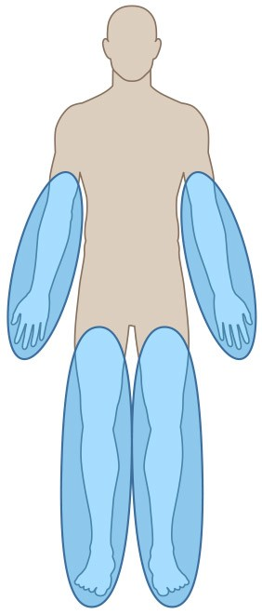
El ABC del control de la Hemorragia
C Comprimir - Empaquetar
Brazo y piernas
Cuellos, axilas e
ingle.
Cuerpo

Slide 22
El ABC del control de la Hemorragia
C Compresión - Torniquete
Aplíquelo 2 to 3 pulgadas arriba de la herida
No lo coloque sobre el codo o la rodilla
Gire el torniquete hasta que el sangrado se detenga.
NO remueva el torniquete
Notes:
Se debe considerar la aplicación de torniquetes para hemorragias en las extremidades que no se detienen con presión o con empaquetamiento o, si la situación no le permite mantener presión en la herida.
Generalmente habrá preguntas sobre amputaciones y si se debería utilizar el torniquete, de inmediato.

Slide 23
El ABC del control de la Hemorragia
C Compresión - Torniquete
Se puede aplicar a otras personas o a usted mismo.
Se puede aplicar sobre la ropa
Los torniquetes DUELEN
Se podría requerir un segundo torniquete para detener el sangrado.
Notes:
Se debe aplicar el torniquete 2 o 3 pulgadas arriba de la herida. Evite colocar un torniquete sobre una prominencia huesuda o sobre una unión.
Se puede aplicar un torniquete sobre ropa ligera; sin embargo, es necesario remover ropa abultada, como una chaqueta. Si se lo aplicara sobre un bolsillo, asegúrese de vaciar el bolsillo para que el torniquete funcione.
Continúe girando el torniquete hasta que el sangrado se detenga. Se podrían requerir 2 torniquetes para lograr controlar la hemorragia. Es un procedimiento doloroso y se debe esperar dolor severo. No remueva el torniquete hasta que llegue la ayuda.

Slide 24
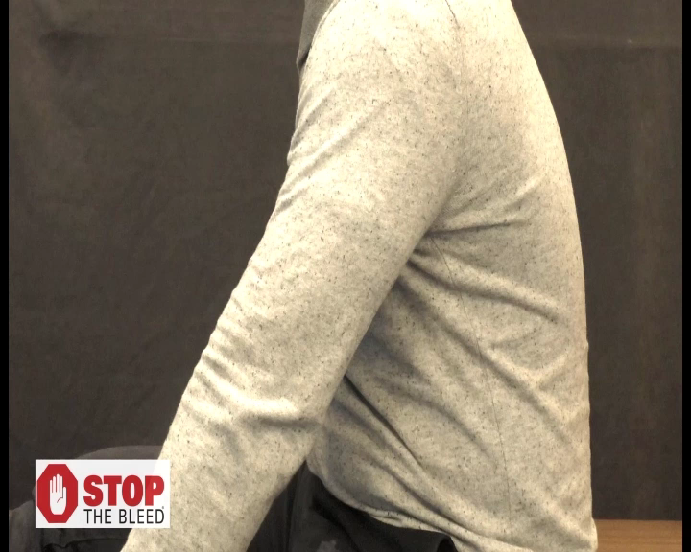
El ABC del control de la Hemorragia
Notes:
NO HAY SONIDO PARA ESTE VIDEO – THE INSTRUCTOR DEBE EXPLICAR LOS PASOS QUE EL RESPONDEDOR (INTERVINIENTE) INMEDIATO ESTÁ REALIZANDO.
La demostración en el video se mueve a un ritmo más lento para mostrar el proceso. Recuerde a los participantes que se debe realizar una acción rápida para controlar el sangrado.

Slide 25
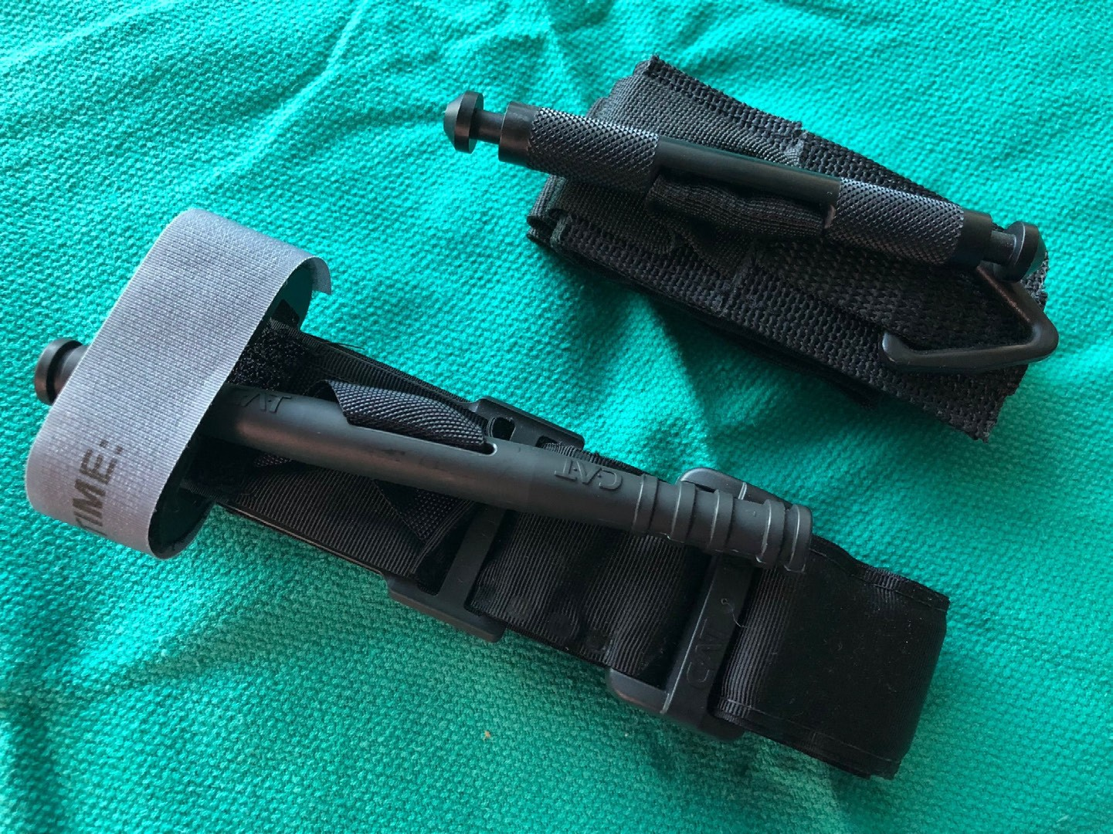
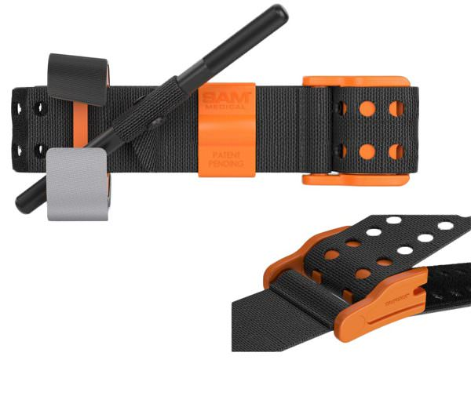
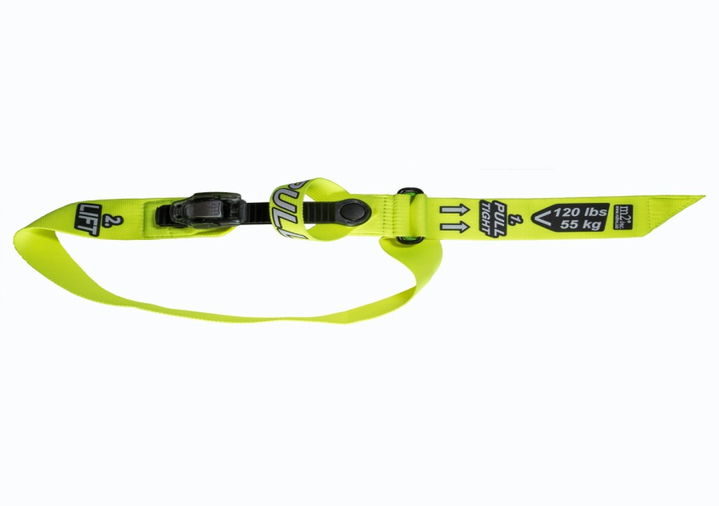
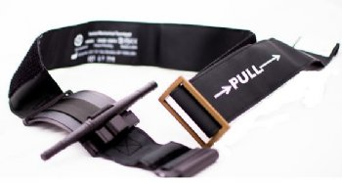
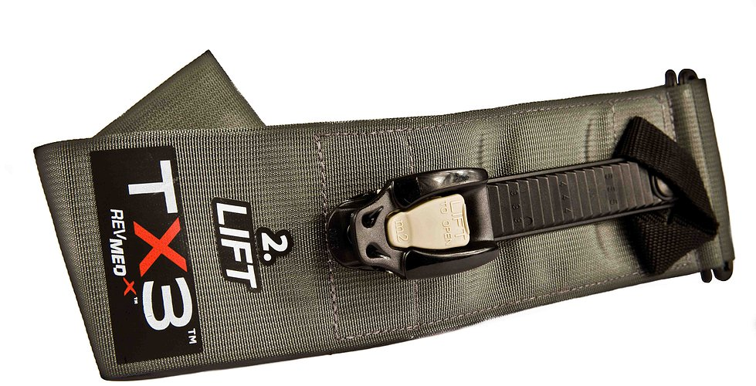
El ABC del control de la Hemorragia
SOFT-TT
RMT
SAM-XT
CAT
TX3
TMT
Notes:
Comercialmente disponibles hay varios modelos de torniquetes. El Torniquete para aplicación en Combate (CAT. Por sus siglas en Inglés) y el Torniquete para Fuerzas Especiales de Operación (SOFT-T, por sus siglas en Inglés) son dos torniquetes recomendados por el Comité de Cuidado de Bajas en Tácticas de Combate, también conocido como CoTCCC or TCCC,. Tanto el CAT como el SOFT-T, funcionan con un mecanismo de molinete y son igualmente efectivos. The ACS COT utiliza el formulario complementario TCCC como recomendaciones para torniquetes. Este programa no recomienda ni una marca ni un modelo específicos de torniquete.
Los torniquetes improvisados son difíciles de hacer y de aplicar correctamente y, podrían, en efecto, incrementar la hemorragia por la compresión de estructuras venosas. Su utilidad no se ha probado científicamente y, por lo tanto, al considerar su uso, se lo debe hacer con mucha precaución.

Slide 26
Torniquetes STB Recomendados por el CoTCCC
Torniquetes No Neumáticos para Extremidades, Recomendados
Torniquete para Aplicación en Combate Gen 6 (CAT-6)
Torniquete para Aplicación en Combate Gen 7 (CAT-7)
Torniquete Médico Táctico Ratcheting (RMT, por sus siglas en inglés)
Torniquete para Extremidades SAM (SAM-XT)
Torniquete Táctico SOF–Ancho (SOFTT-Wide)
Torniquete Mecánico Táctico (TMT)
Torniquete TX2 (TX2)
Torniquete TX3 (TX3)
Notes:
https://www.deployedmedicine.com/market/11/content/100

Slide 27
Torniquetes STB Recomendados por el CoTCCC
Torniquetes Neumáticos para Extremidades, Recomendados
Delphi EMT (EMT)
Torniquete Neumánico Táctico 2” (TPT2)

Slide 28
Control de la Hemorragia en Niños
En todos, excepto en niños extremadamente jóvenes, el mismo torniquete que se usa en adultos se puede usar en niños.
Para los infantes o niños extremadamente pequeños (torniquete demasiado grande), la presión directa sobre la herida, como se describe previamente funcionará en, virtualmente, todos los casos.
Para heridas grandes y profundas, en niños, se puede aplicar el empaquetamiento tal cual se lo hace en adultos usando la misma técnica descrita previamente.
Notes:
Las técnicas para controlar la hemorragia en niños son muy similares a las que se han presentado para adultos.
Siempre y cuando se lo aplique apropiadamente, se puede utilizar el mismo torniquete en un adulto, que en un niño.
Si el niño es demasiado pequeño para que el torniquete se aplique apropiadamente, la presión directa sobre la herida sangrante casi siempre funciona para controlar el sangrado.
El empaquetamiento de herida es igual tanto en adultos como en niños.

Slide 29
Preguntas Frecuentes
¿Objectos incrustados?
¿Torniquetes improvisados?
¿Pérdida de un brazo o de una pierna?
¿Dolor?
¿Otras preguntas?
Notes:
Éstas son preocupaciones comunes. Tómese el tiempo de revisarlas cuidadosamente con sus estudiantes.
No se deben remover los objetos incrustados. Hay que dejarlos en su lugar y no intentar sacarlos. El primer respondedor podría aplicar un torniquete sobre el objeto. Personal médico profesional, personal de emergencias médicas y bomberos están entrenados tartar objetos incrustados.
Torniquetes improvisados – Se deben repetir las notas de la diapositiva 25.
La pérdida de un brazo o de una pierna se refiere al temor de que un torniquete podría resultar en que la víctima pierda su brazo o su pierna si el primer respondedor coloca el torniquete en la víctima. Tranquilícelos indicándoles que la colocación de un torniquete en una víctima salvará su vida lo que compensa con creces la pérdida de una extremidad. Hay estudios disponibles con respecto al tiempo de colocación de un torniquete.
Las víctimas experimentarán dolor con la presión directa, con el empaquetamiento de la herida, y con la aplicación del torniquete. Es importante manejar sus expectativas con respecto a las tres técnicas para controlar la hemorragia.
Habrá otras preguntas también. Anótelas y envíe aquellas singulares o las que usted no pueda responder al personal STB solicitando una respuesta para usted y para próximas actualizaciones del curso.

Slide 30

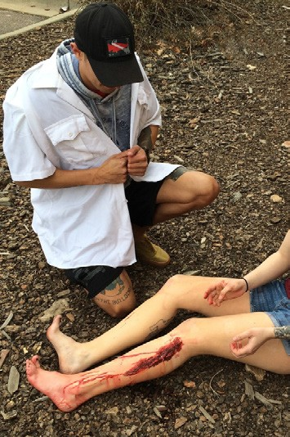
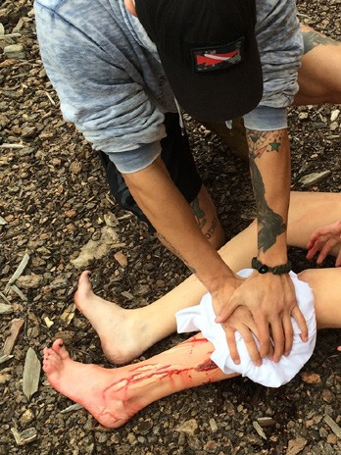
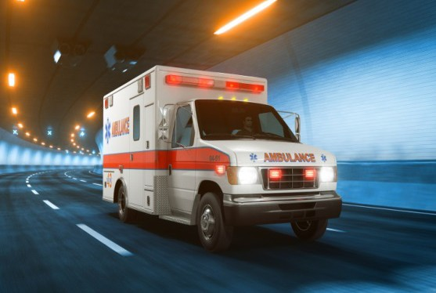
Resumen
Seguridad personal
A Alertar al
B Localizar el sangrado
C Comprimir con presión y/o con empaquetamiento
C Comprimir con un torniquete.
Esperar que llegue la ayuda
Notes:
Estos son los principios básicos que deberían regir su respuesta.
Use esta estructura durante toda la clase.
Primero, asegúrese de que el sitio en el que ocurrió el percance es Seguro. Debe garantizar su propia seguridad antes de tratar de ayudar a alguien más.
Luego, consiga ayuda. Llame o pida a alguien que llame al para conseguir ayuda. Haga todo los esfuerzos para asegurarse de que viene ayuda en camino mientras usted procede con el siguiente paso.
Busque sangrados.
Una vez que ha localizado la fuente del sangrado, el control de la hemorragia involucrará la aplicación de presión directa, el empaquetamiento de una herida profunda, la aplicación de un torniquete, o la combinación de todas estas técnicas.

Slide 31
Mayor información:
STOPTHEBLEED.ORG
Notes:
Las metas de este programa fueron reconocer el sangrado que pone en riesgo la vida y seguir los pasos apropiados para controlar el sangrado hasta que llegue la ayuda.
Con este entrenamiento, usted puede salvar vidas.

Slide 32
La única cosa más trágica que una muerte…es una muerte que pudo haberse prevenido.
Notes:
“La única cosa más trágica que una muerte…es una muerte que pudo haberse prevenido.”
Finalmente….
Anime a los participantes a que visiten el sitio web stopthebleed.org. El American College of Surgeons mantiene este sitio y lo actualiza frecuentemente con nueva información con respect a este importante tópico.
Kits/Equipos para Detener el Sangrado se pueden encontrar en la página web de Bleeding Control.

